Slide 1
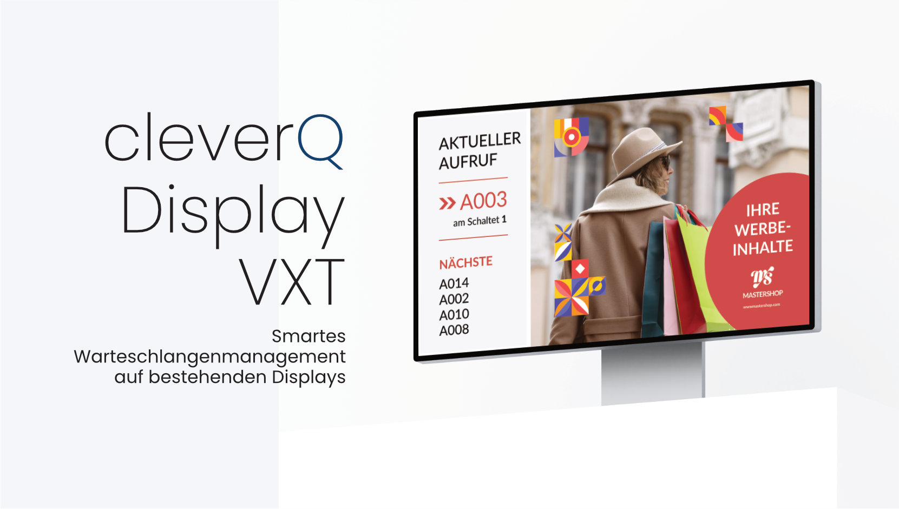



Slide 2


Von Screen-Management zu Flow-Management.
Mit dem cleverQ VXT Widget integrieren Sie Ihre Aufrufanzeigen direkt in die Samsung Digital Signage Umgebung, ganz ohne zusätzliche Hardware, separate Monitore oder komplexe Integrationen.

Slide 3
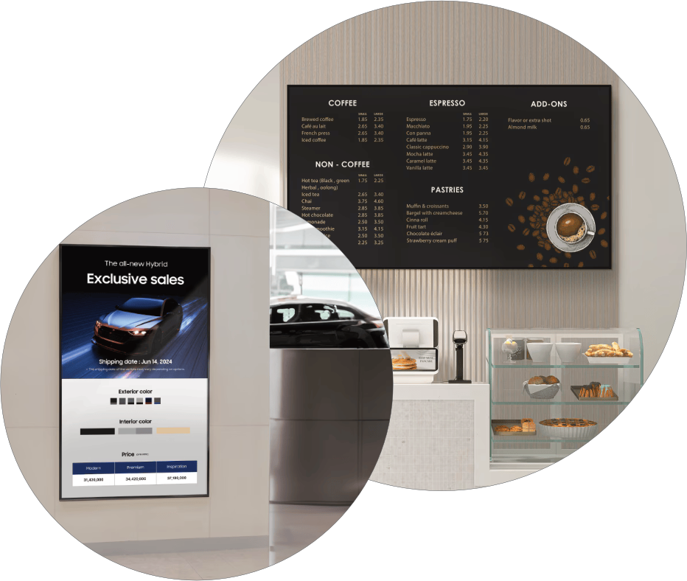
Der Use Case und warum er relevant ist
Viele Retailer setzen Samsung VXT vor allem für Produktwerbung, Promotion-Aktionen, Markenkommunikation und Preisangaben ein.
Die Plattform fungiert dabei als zentrales System für Marketing-Content und In-Store-Messaging.

Slide 4
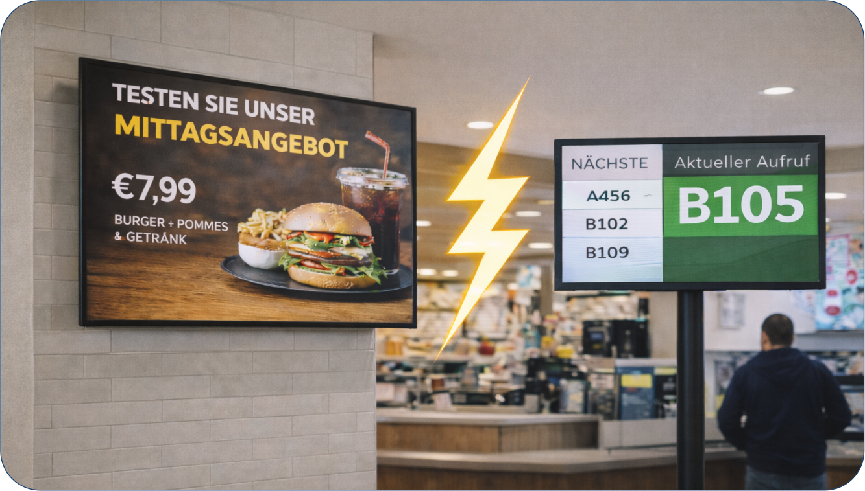
Doch was geschieht im Moment des Aufrufs?
Sobald Kunden aufgerufen werden, verlässt das Erlebnis häufig die bestehende Display Struktur. Oft gibt es entweder ein separates Aufrufsystem oder gar kein strukturiertes System.
Eigenständige Aufrufsysteme
Zusätzliche Hardware und Integrationsaufwand
Medienbruch zwischen Werbung und Serviceprozess

Slide 5
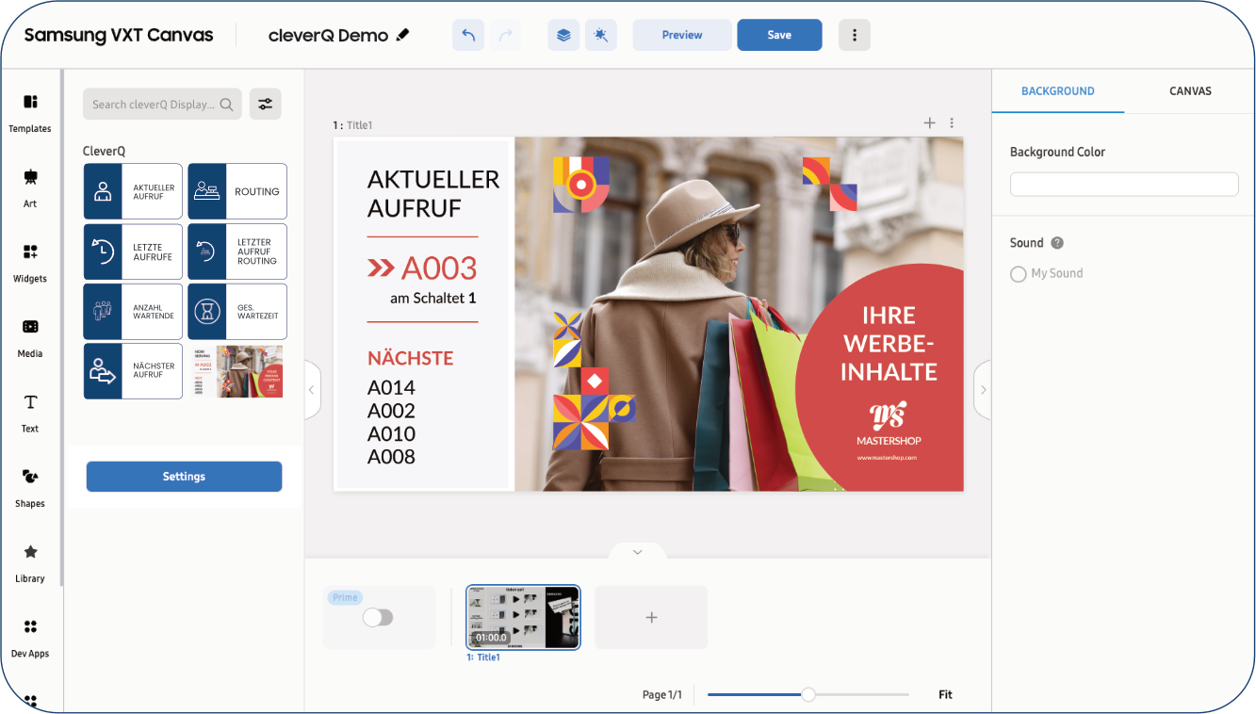
Die Lösung cleverQ Display VXT
Das cleverQ Widget ist nahtlos in Samsung VXT integriert.
Es bietet maximale Flexibilität und zentrale Kontrolle via Ihrer cleverQ Subscription.

Slide 6

Die Lösung cleverQ Display VXT

Slide 7
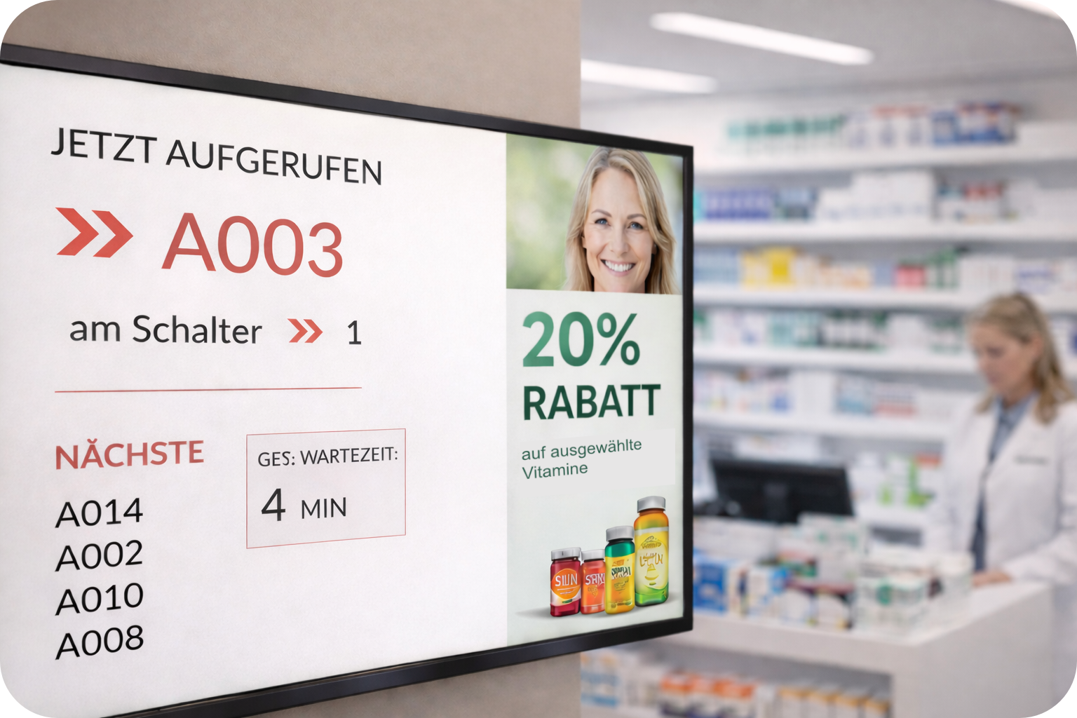
Typische Branchen
Vor allem im Retail- und Telekommunikationsumfeld entsteht ein signifikanter Mehrwert. Die Verbindung von Marketing und gesteuertem Kundenfluss erhöht die operative Effizienz und optimiert die Customer Experience.
Einzelhandel | Telekom-Shops | Banken | Apotheken Behörden | Servicecenter

Slide 8

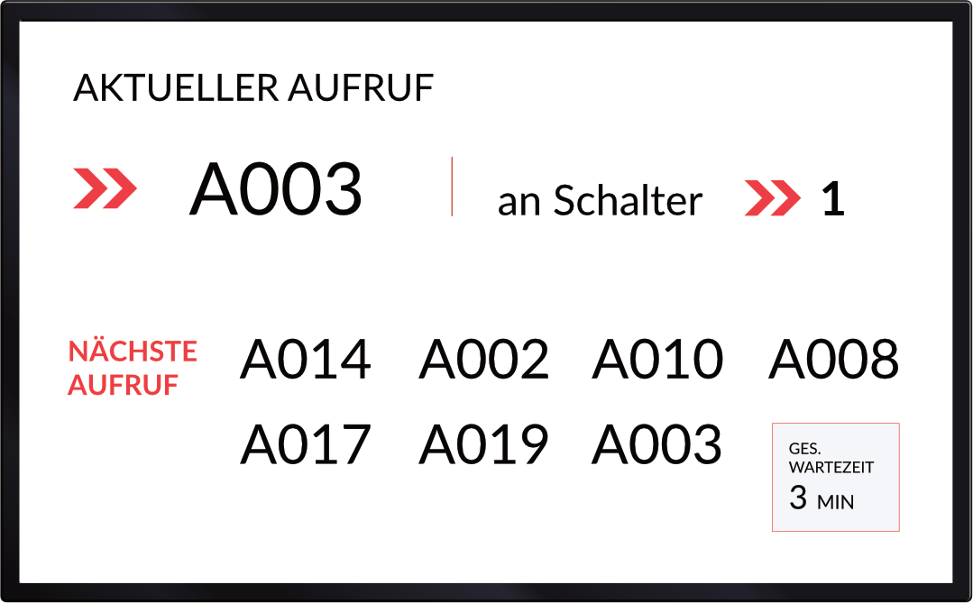



Der Mehrwert
Keine zusätzliche Aufrufhardware
Durchgängiges Kundenerlebnis ohne Medienbruch
Zentrale Verwaltung aller Inhalte
Maximale Auslastung bestehender Screens
Aufgewertetes Einkaufserlebnis
Verkürzte subjektive Wartezeit

Slide 9


Lizenzmodell
Voraussetzungen für die Nutzung des Widgets
Samsung VXT Lizenz
cleverQ Subscription
cleverQ Display VXT Widget Add-on
Special Offer
Kunden, die das VXT Widget buchen, erhalten einen exklusiven VXT Rabatt auf ihre cleverQ Subscription. Damit ist die Integration nicht nur funktional nahtlos, sondern auch wirtschaftlich besonders attraktiv.
Display VXT

Slide 10
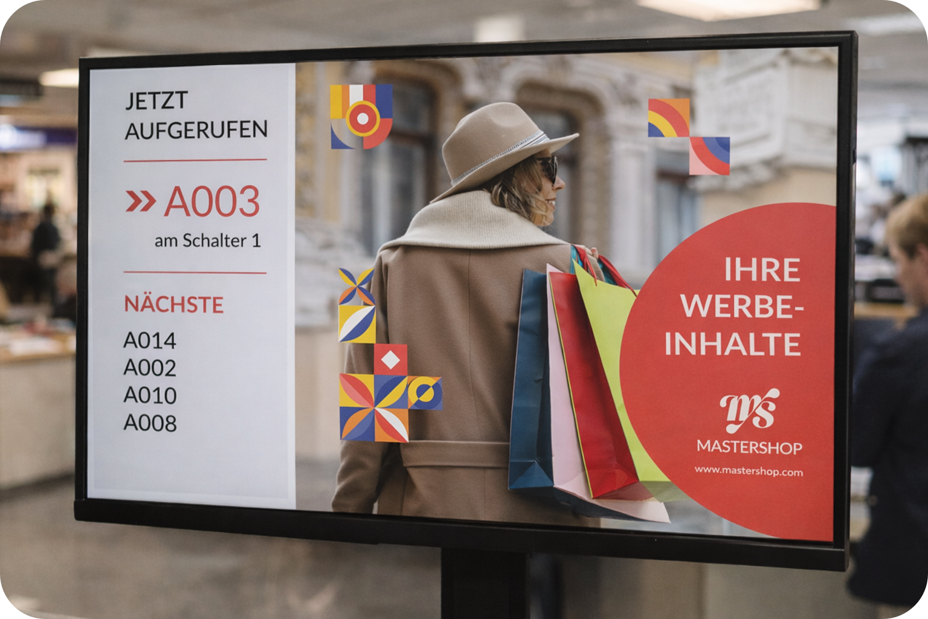

Vertriebspositionierung
Ideale Positionierung im Vertrieb:
Wertsteigerndes Add-on für bestehende Samsung VXT Installationen
Zusätzliche Umsatzchance für Retail- und Signage-Integratoren
Attraktive Bundle-Option gemeinsam mit Samsung Displays
Erweiterungsmodul für bestehende cleverQ Deployments

Slide 11
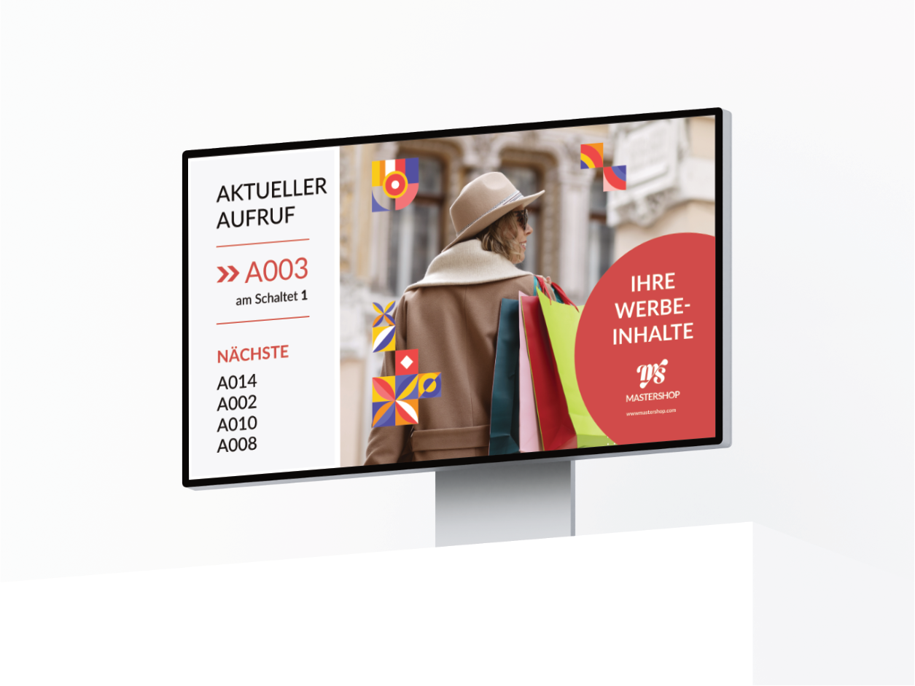
cleverQ Display VXT
Die smarte Komplettlösung für Digital Signage und Warteschlangenmanagement.
www.cleverq.de | info@cleverq.de | +49 (0)4327 25398 30 cleverQ ist eine Marke der B.I.C. GmbH | Am Farmböddel 7a | D- 24623 Großenaspe

